Slide 1
Электронная история болезни для фармаколога - проблемы и решения
Цветов В.М., к.м.н.
ФГБУ «ФЦССХ» Минздрава России (г. Челябинск)

Slide 2
Электронная история болезни для фармаколога - проблемы и решения
В докладе отсутствует конфликт интересов между докладчиком и организациями, включая, фармакологические фирмы, компании разработчики и продавцы программных разработок и баз данных.
Цветов В.М., к.м.н.
ФГБУ «ФЦССХ» Минздрава России (г. Челябинск)

Slide 3
Электронная история болезни для фармаколога - проблемы и решения
Проще научить медика программированию, чем программиста медицине.
В. Цветов, 1996 г.
Цветов В.М., к.м.н.
ФГБУ «ФЦССХ» Минздрава России (г. Челябинск)

Slide 5
История, законодательство, определения

Slide 6
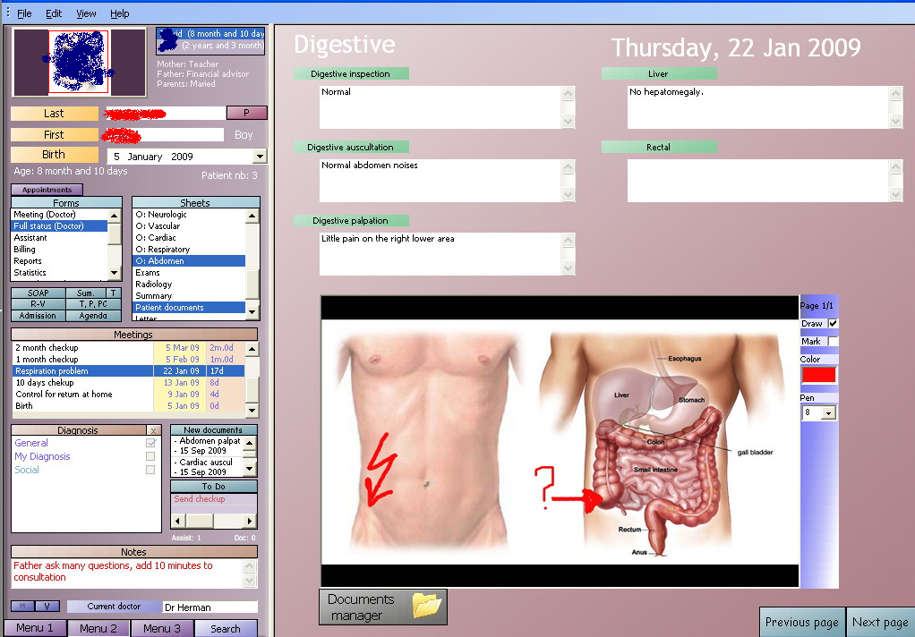
История, законодательство, определения
Электронная медицинская карта (электронная история болезни; электронный паспорт пациента; англ. electronic medical record — EMR) — информационная система, предназначенная для ведения, хранения на электронных носителях, поиска и выдачи по информационным запросам (в том числе и по электронным каналам связи) персональных медицинских записей.

Slide 7
История, законодательство, определения
Медицинская информационная система (МИС) — система автоматизации документооборота для лечебно-профилактических учреждений, в которой объединены система поддержки принятия медицинских решений, электронные медицинские карты о пациентах, данные медицинских исследований в цифровой форме, данные мониторинга состояния пациента с медицинских приборов, средства общения между сотрудниками, финансовая и административная информация

Slide 8
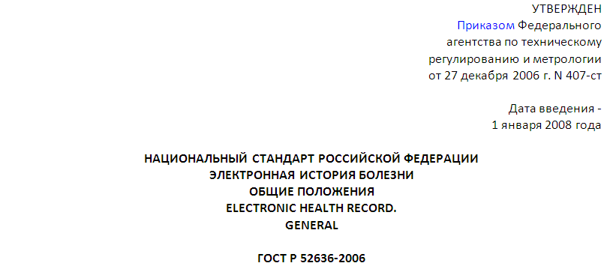
История, законодательство, определения

Slide 9
История, законодательство, определения
1. Область применения
Настоящий стандарт устанавливает общие положения для разработки требований к организации создания, сопровождения и использования информационных систем типа "электронная история болезни" (далее - ЭИБ) при оказании медицинской помощи.
Настоящий стандарт предназначен для применения медицинскими организациями и учреждениями федеральных, территориальных и муниципальных органов управления здравоохранением, систем обязательного и добровольного медицинского страхования, другими медицинскими организациями различных организационно-правовых форм деятельности, направленной на оказание медицинской помощи.

Slide 10
История, законодательство, определения
Рабочие части МИС
автоматизированные рабочие места врачей;
автоматизированные системы медицинской статистики;
лабораторные информационные системы;
аптечные информационные системы;
системы архивирования и передачи диагностических данных;
телемедицинские системы;
другие, включая программы диспетчеризации
В.И. Сабанов (Информационные системы в здравоохранении: Учебное пособие. В.И. Сабанов, А.Н. Голубев, Е.Р. Комина. – Ростов н/Д: Феникс, 2007, стр. 17)

Slide 11
История, законодательство, определения
Рабочие части МИС
Пищеблок, столовая
Бухгалтерия, Касса
Экономический отдел
Коммерческий отдел
Отдел кадров, Канцелярия
Транспортный отдел
Технический отдел
Администрация учреждения
Регистратура, Справочная
Приемное отделение
Клинические отделения
Лаборатории, КДО
Процедурные отделения
Кабинет медстатистики
Аптека, служба снабжения

Slide 12
История, законодательство, определения
ФЕДЕРАЛЬНЫЙ ЗАКОН
О ПЕРСОНАЛЬНЫХ ДАННЫХ
27 июля 2006 года N 152-ФЗ
но данный аспект защищает не один закон!

Slide 13
История, законодательство, определения
Правовые основы защиты персональных данных
Конституция РФ
Федеральный закон от 27.07.2006 № 152-ФЗ «О персональных данных»
Федеральный закон от 21.11.2011 № 323-ФЗ «Об основах охраны здоровья граждан в Российской Федерации»
Федеральный закон от 27.07.2006 № 149-ФЗ «Об информации, информационных технологиях и о защите информации»
Федеральный закон от 22.10.2004 № 125-ФЗ «Об архивном деле в Российской Федерации

Slide 14
История, законодательство, определения
Правовые основы защиты персональных данных
Медицинская организация, являясь оператором персональных данных, обязана обеспечить надежную защиту получаемых в ее распоряжение данных о пациенте. Персональные данные, обрабатываемые в медицине, должны быть защищены на очень высоком уровне защиты, что обеспечивается путем создания специальной системы персональных данных. В соответствии со ст. 78 Закона об основах охраны здоровья граждан медицинские организации имеют право создавать локальные информационные системы, содержащие данные о пациентах и об оказываемых им медицинских услугах, с соблюдением установленных законодательством Российской Федерации требований о защите персональных данных и врачебной тайны.

Slide 15
Технические аспекты МИС

Slide 16
Технические аспекты МИС
Все МИС – это СУБД
Систе́ма управле́ния ба́зами да́ных (СУБД) — совокупность программных и лингвистических средств общего или специального назначения, обеспечивающих управление созданием и использованием баз данных.

Slide 17
Технические аспекты МИС
СУБД
БД (база данных)
Клиентская часть
Oracle
MS SQL
MySQL
FireBird
Cloud технологии
Web клиенты
«Тонкие» клиенты
Программы - клиенты

Slide 18
Что интересно фармакологу?

Slide 19
Модули для фармаколога
N 494 от 22.10.2003 г.
ПОЛОЖЕНИЕ ОБ ОРГАНИЗАЦИИ ДЕЯТЕЛЬНОСТИ ВРАЧА - КЛИНИЧЕСКОГО ФАРМАКОЛОГА

Slide 20
Модули для фармаколога
от 2 ноября 2012 г. N 575н
"Об утверждении Порядка оказания медицинской помощи по профилю "клиническая фармакология"
консультативное сопровождение фармакотерапии в медицинской организации;
мониторинг неблагоприятных побочных действий лекарственных препаратов, в том числе серьезных и непредвиденных нежелательных реакций, связанных с применением лекарственных препаратов;
участие в микробиологическом мониторинге (в стационарных условиях);
внедрение стандартов медицинской помощи в части лекарственной терапии;
разработка, создание и внедрение формулярной системы медицинской организации;
организация и проведение клинико-экономического анализа применения лекарственных препаратов в целях рационального использования выделяемых финансовых средств;
анализ рациональности объемов потребления лекарственных препаратов в соответствии с профилем медицинской организации;

Slide 21
Модули для фармаколога
от 2 ноября 2012 г. N 575н
"Об утверждении Порядка оказания медицинской помощи по профилю "клиническая фармакология"
консультативное сопровождение фармакотерапии в медицинской организации;
мониторинг неблагоприятных побочных действий лекарственных препаратов, в том числе серьезных и непредвиденных нежелательных реакций, связанных с применением лекарственных препаратов;
участие в микробиологическом мониторинге (в стационарных условиях);
внедрение стандартов медицинской помощи в части лекарственной терапии;
разработка, создание и внедрение формулярной системы медицинской организации;
организация и проведение клинико-экономического анализа применения лекарственных препаратов в целях рационального использования выделяемых финансовых средств;
анализ рациональности объемов потребления лекарственных препаратов в соответствии с профилем медицинской организации;

Slide 22
Модули для фармаколога
от 2 ноября 2012 г. N 575н
"Об утверждении Порядка оказания медицинской помощи по профилю "клиническая фармакология"
консультативное сопровождение фармакотерапии в медицинской организации;
мониторинг неблагоприятных побочных действий лекарственных препаратов, в том числе серьезных и непредвиденных нежелательных реакций, связанных с применением лекарственных препаратов;
участие в микробиологическом мониторинге (в стационарных условиях);
внедрение стандартов медицинской помощи в части лекарственной терапии;
разработка, создание и внедрение формулярной системы медицинской организации;
организация и проведение клинико-экономического анализа применения лекарственных препаратов в целях рационального использования выделяемых финансовых средств;
анализ рациональности объемов потребления лекарственных препаратов в соответствии с профилем медицинской организации;

Slide 23
Модули для фармаколога
от 2 ноября 2012 г. N 575н
"Об утверждении Порядка оказания медицинской помощи по профилю "клиническая фармакология"
консультативное сопровождение фармакотерапии в медицинской организации;
мониторинг неблагоприятных побочных действий лекарственных препаратов, в том числе серьезных и непредвиденных нежелательных реакций, связанных с применением лекарственных препаратов;
участие в микробиологическом мониторинге (в стационарных условиях);
внедрение стандартов медицинской помощи в части лекарственной терапии;
разработка, создание и внедрение формулярной системы медицинской организации;
организация и проведение клинико-экономического анализа применения лекарственных препаратов в целях рационального использования выделяемых финансовых средств;
анализ рациональности объемов потребления лекарственных препаратов в соответствии с профилем медицинской организации;

Slide 24
Модули для фармаколога
от 2 ноября 2012 г. N 575н
"Об утверждении Порядка оказания медицинской помощи по профилю "клиническая фармакология"
консультативное сопровождение фармакотерапии в медицинской организации;
мониторинг неблагоприятных побочных действий лекарственных препаратов, в том числе серьезных и непредвиденных нежелательных реакций, связанных с применением лекарственных препаратов;
участие в микробиологическом мониторинге (в стационарных условиях);
внедрение стандартов медицинской помощи в части лекарственной терапии;
разработка, создание и внедрение формулярной системы медицинской организации;
организация и проведение клинико-экономического анализа применения лекарственных препаратов в целях рационального использования выделяемых финансовых средств;
анализ рациональности объемов потребления лекарственных препаратов в соответствии с профилем медицинской организации;

Slide 25
Модули для фармаколога
от 2 ноября 2012 г. N 575н
"Об утверждении Порядка оказания медицинской помощи по профилю "клиническая фармакология"
консультативное сопровождение фармакотерапии в медицинской организации;
мониторинг неблагоприятных побочных действий лекарственных препаратов, в том числе серьезных и непредвиденных нежелательных реакций, связанных с применением лекарственных препаратов;
участие в микробиологическом мониторинге (в стационарных условиях);
внедрение стандартов медицинской помощи в части лекарственной терапии;
разработка, создание и внедрение формулярной системы медицинской организации;
организация и проведение клинико-экономического анализа применения лекарственных препаратов в целях рационального использования выделяемых финансовых средств;
анализ рациональности объемов потребления лекарственных препаратов в соответствии с профилем медицинской организации;

Slide 26
Модули для фармаколога
от 2 ноября 2012 г. N 575н
"Об утверждении Порядка оказания медицинской помощи по профилю "клиническая фармакология"
консультативное сопровождение фармакотерапии в медицинской организации;
мониторинг неблагоприятных побочных действий лекарственных препаратов, в том числе серьезных и непредвиденных нежелательных реакций, связанных с применением лекарственных препаратов;
участие в микробиологическом мониторинге (в стационарных условиях);
внедрение стандартов медицинской помощи в части лекарственной терапии;
разработка, создание и внедрение формулярной системы медицинской организации;
организация и проведение клинико-экономического анализа применения лекарственных препаратов в целях рационального использования выделяемых финансовых средств;
анализ рациональности объемов потребления лекарственных препаратов в соответствии с профилем медицинской организации;

Slide 27
Модули для фармаколога
от 2 ноября 2012 г. N 575н
"Об утверждении Порядка оказания медицинской помощи по профилю "клиническая фармакология"
консультативное сопровождение фармакотерапии в медицинской организации;
мониторинг неблагоприятных побочных действий лекарственных препаратов, в том числе серьезных и непредвиденных нежелательных реакций, связанных с применением лекарственных препаратов;
участие в микробиологическом мониторинге (в стационарных условиях);
внедрение стандартов медицинской помощи в части лекарственной терапии;
разработка, создание и внедрение формулярной системы медицинской организации;
организация и проведение клинико-экономического анализа применения лекарственных препаратов в целях рационального использования выделяемых финансовых средств;
анализ рациональности объемов потребления лекарственных препаратов в соответствии с профилем медицинской организации;

Slide 28
Модули для фармаколога
от 2 ноября 2012 г. N 575н
"Об утверждении Порядка оказания медицинской помощи по профилю "клиническая фармакология"
согласование закупаемого ассортимента лекарственных препаратов по номенклатуре и количеству в соответствии с утвержденными стандартами медицинской помощи и перечнями лекарственных препаратов;
участие в работе врачебной комиссии;
организация регулярного информирования врачей по проблемам рационального применения лекарственных препаратов;
ведение учетно-отчетной документации, предоставление отчетов о деятельности в установленном порядке, сбор данных для регистров, ведение которых предусмотрено законодательством.

Slide 29
Модули для фармаколога
от 2 ноября 2012 г. N 575н
"Об утверждении Порядка оказания медицинской помощи по профилю "клиническая фармакология"
согласование закупаемого ассортимента лекарственных препаратов по номенклатуре и количеству в соответствии с утвержденными стандартами медицинской помощи и перечнями лекарственных препаратов;
участие в работе врачебной комиссии;
организация регулярного информирования врачей по проблемам рационального применения лекарственных препаратов;
ведение учетно-отчетной документации, предоставление отчетов о деятельности в установленном порядке, сбор данных для регистров, ведение которых предусмотрено законодательством.

Slide 30
Модули для фармаколога
от 2 ноября 2012 г. N 575н
"Об утверждении Порядка оказания медицинской помощи по профилю "клиническая фармакология"
согласование закупаемого ассортимента лекарственных препаратов по номенклатуре и количеству в соответствии с утвержденными стандартами медицинской помощи и перечнями лекарственных препаратов;
участие в работе врачебной комиссии;
организация регулярного информирования врачей по проблемам рационального применения лекарственных препаратов;
ведение учетно-отчетной документации, предоставление отчетов о деятельности в установленном порядке, сбор данных для регистров, ведение которых предусмотрено законодательством.

Slide 31
Модули для фармаколога
от 2 ноября 2012 г. N 575н
"Об утверждении Порядка оказания медицинской помощи по профилю "клиническая фармакология"
согласование закупаемого ассортимента лекарственных препаратов по номенклатуре и количеству в соответствии с утвержденными стандартами медицинской помощи и перечнями лекарственных препаратов;
участие в работе врачебной комиссии;
организация регулярного информирования врачей по проблемам рационального применения лекарственных препаратов;
ведение учетно-отчетной документации, предоставление отчетов о деятельности в установленном порядке, сбор данных для регистров, ведение которых предусмотрено законодательством.

Slide 32
Модули для фармаколога
от 2 ноября 2012 г. N 575н
"Об утверждении Порядка оказания медицинской помощи по профилю "клиническая фармакология"
согласование закупаемого ассортимента лекарственных препаратов по номенклатуре и количеству в соответствии с утвержденными стандартами медицинской помощи и перечнями лекарственных препаратов;
участие в работе врачебной комиссии;
организация регулярного информирования врачей по проблемам рационального применения лекарственных препаратов;
ведение учетно-отчетной документации, предоставление отчетов о деятельности в установленном порядке, сбор данных для регистров, ведение которых предусмотрено законодательством.

Slide 33
Модули для фармаколога
от 2 ноября 2012 г. N 575н
"Об утверждении Порядка оказания медицинской помощи по профилю "клиническая фармакология"
консультативное сопровождение фармакотерапии в медицинской организации;
мониторинг неблагоприятных побочных действий лекарственных препаратов, в том числе серьезных и непредвиденных нежелательных реакций, связанных с применением лекарственных препаратов;
участие в микробиологическом мониторинге (в стационарных условиях);
внедрение стандартов медицинской помощи в части лекарственной терапии;
разработка, создание и внедрение формулярной системы медицинской организации;
организация и проведение клинико-экономического анализа применения лекарственных препаратов в целях рационального использования выделяемых финансовых средств;
анализ рациональности объемов потребления лекарственных препаратов в соответствии с профилем медицинской организации;
согласование закупаемого ассортимента лекарственных препаратов по номенклатуре и количеству в соответствии с утвержденными стандартами медицинской помощи и перечнями лекарственных препаратов;
участие в работе врачебной комиссии;
организация регулярного информирования врачей по проблемам рационального применения лекарственных препаратов;
ведение учетно-отчетной документации, предоставление отчетов о деятельности в установленном порядке, сбор данных для регистров, ведение которых предусмотрено законодательством.

Slide 34
Модули для фармаколога
Дополнительные модули:
Взаимодействие
Фармакогенетика
Медицинские калькуляторы
Исчерпывающая информация о ЛС, включая:
      Механизм действия
      Показания
      Противопоказания
      Побочные действия

Slide 35
Модули для фармаколога
Дополнительные модули:
Взаимодействие
Фармакогенетика
Медицинские калькуляторы
Исчерпывающая информация о ЛС, включая:
      Механизм действия
      Показания
      Противопоказания
      Побочные действия

Slide 36
Модули для фармаколога
Информация о ЛС – только Государственный реестр ЛС!
http://grls.rosminzdrav.ru

Slide 37
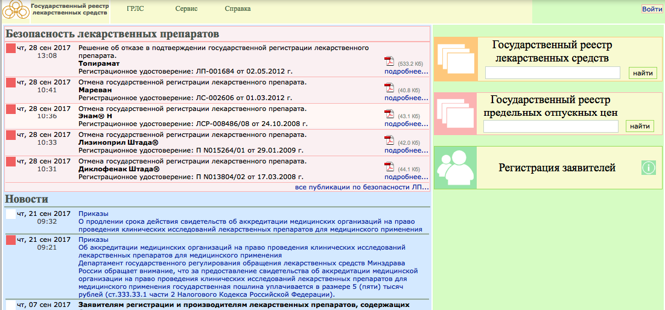
Модули для фармаколога
Информация о ЛС – только Государственный реестр ЛС!

Slide 38
Информация о ЛС

Slide 39
Информация о ЛС
Только Государственный реестр ЛС!
Должна пополняться
В основу лекарственных модулей МИС должна быть фармакологическая классификация, а не бухгалтерско-фармацевтическая!
Что это такое?
Должны быть разделены поля:
Международное наименование
Торговое наименование
Форма выпуска

Slide 40
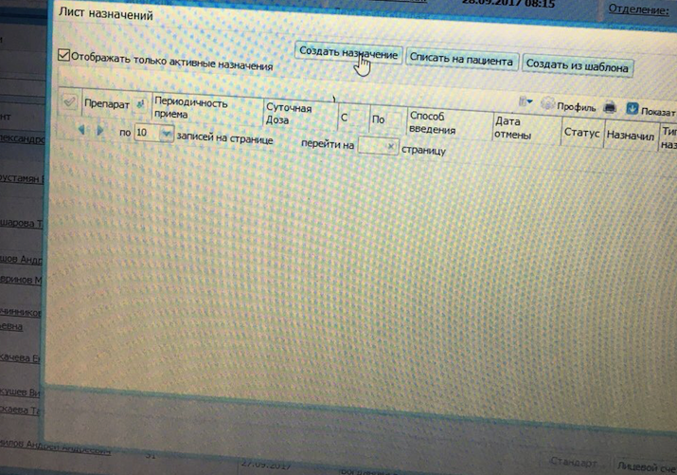
Информация о ЛС

Slide 41
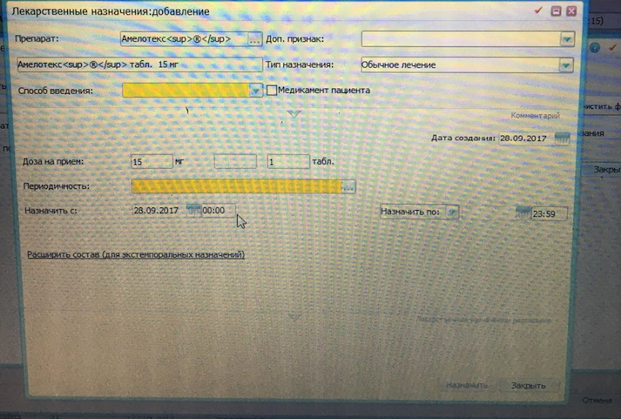
Информация о ЛС

Slide 42
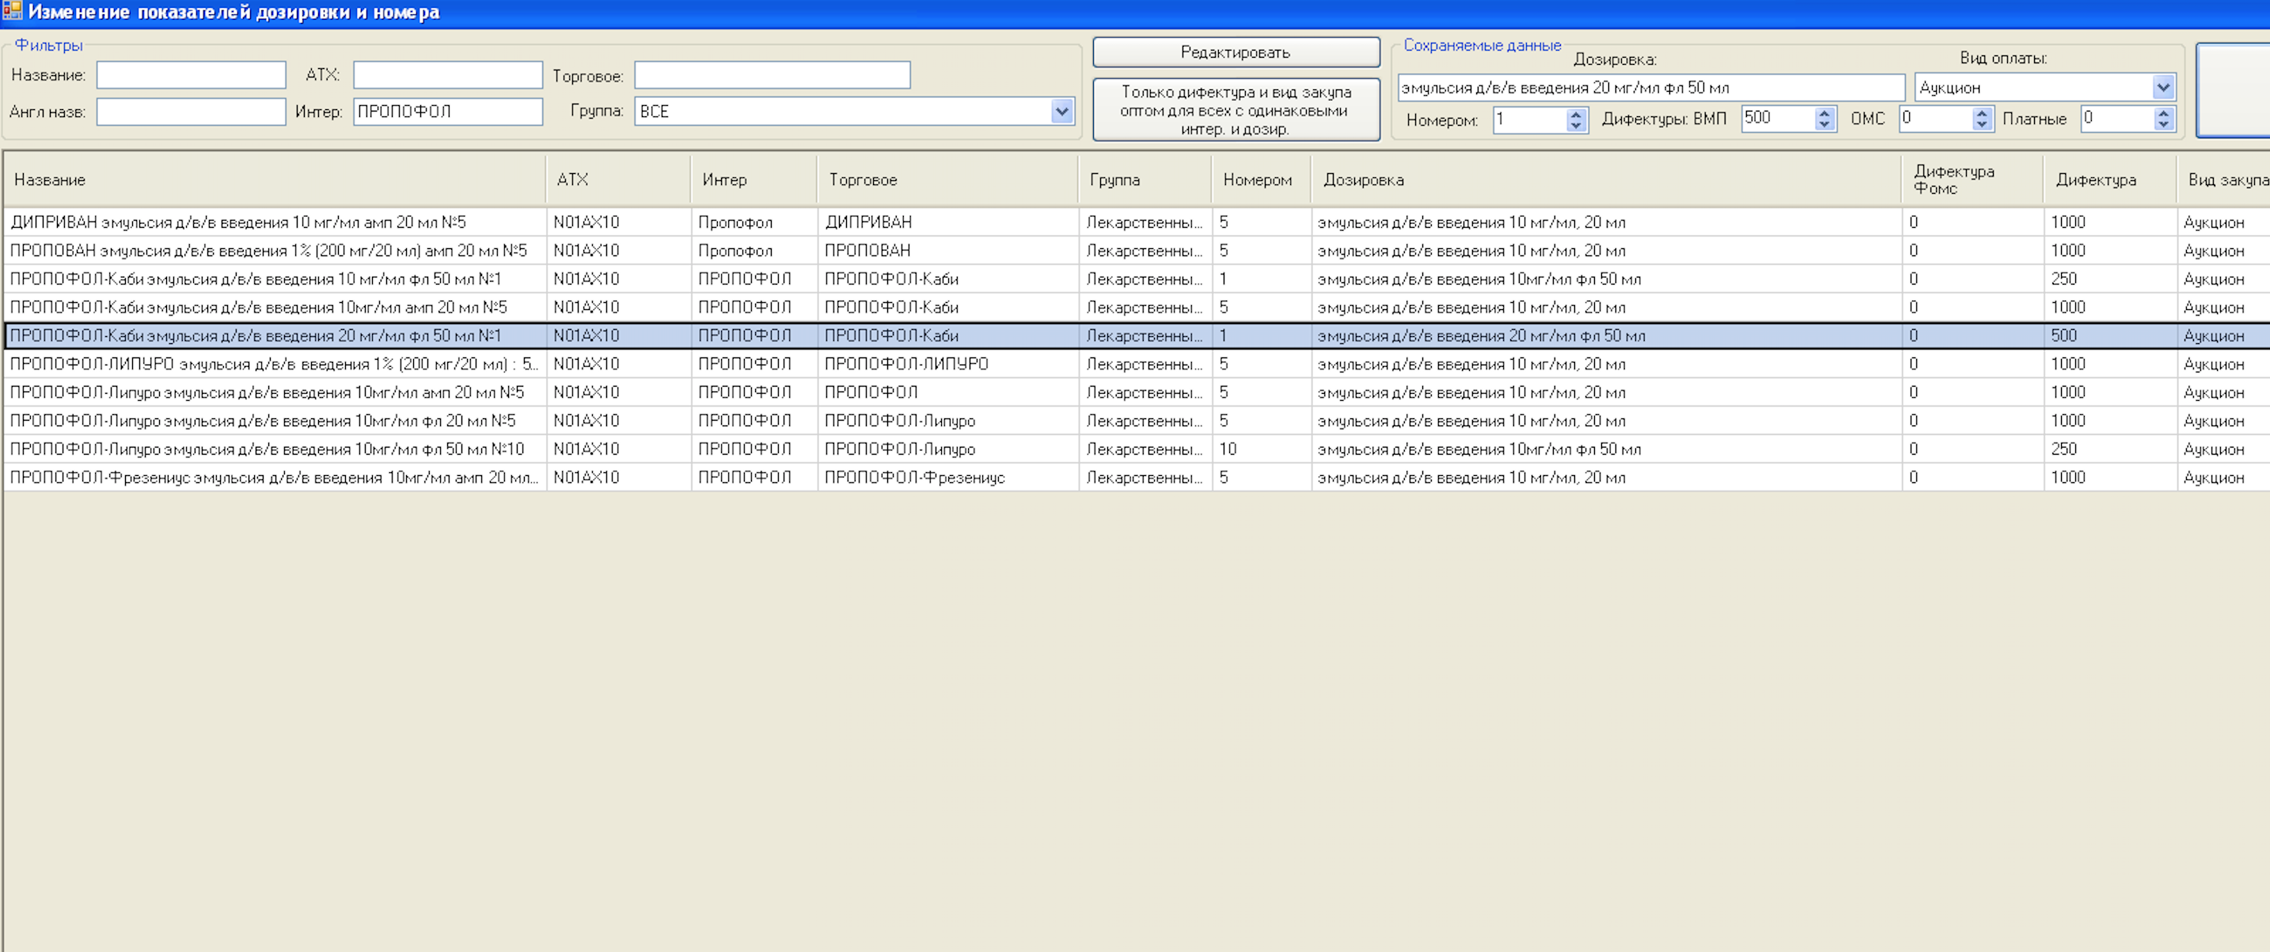
Информация о ЛС
Фармацев-тическая
МНН
Торговое
Дозировка
АТХ

Slide 43
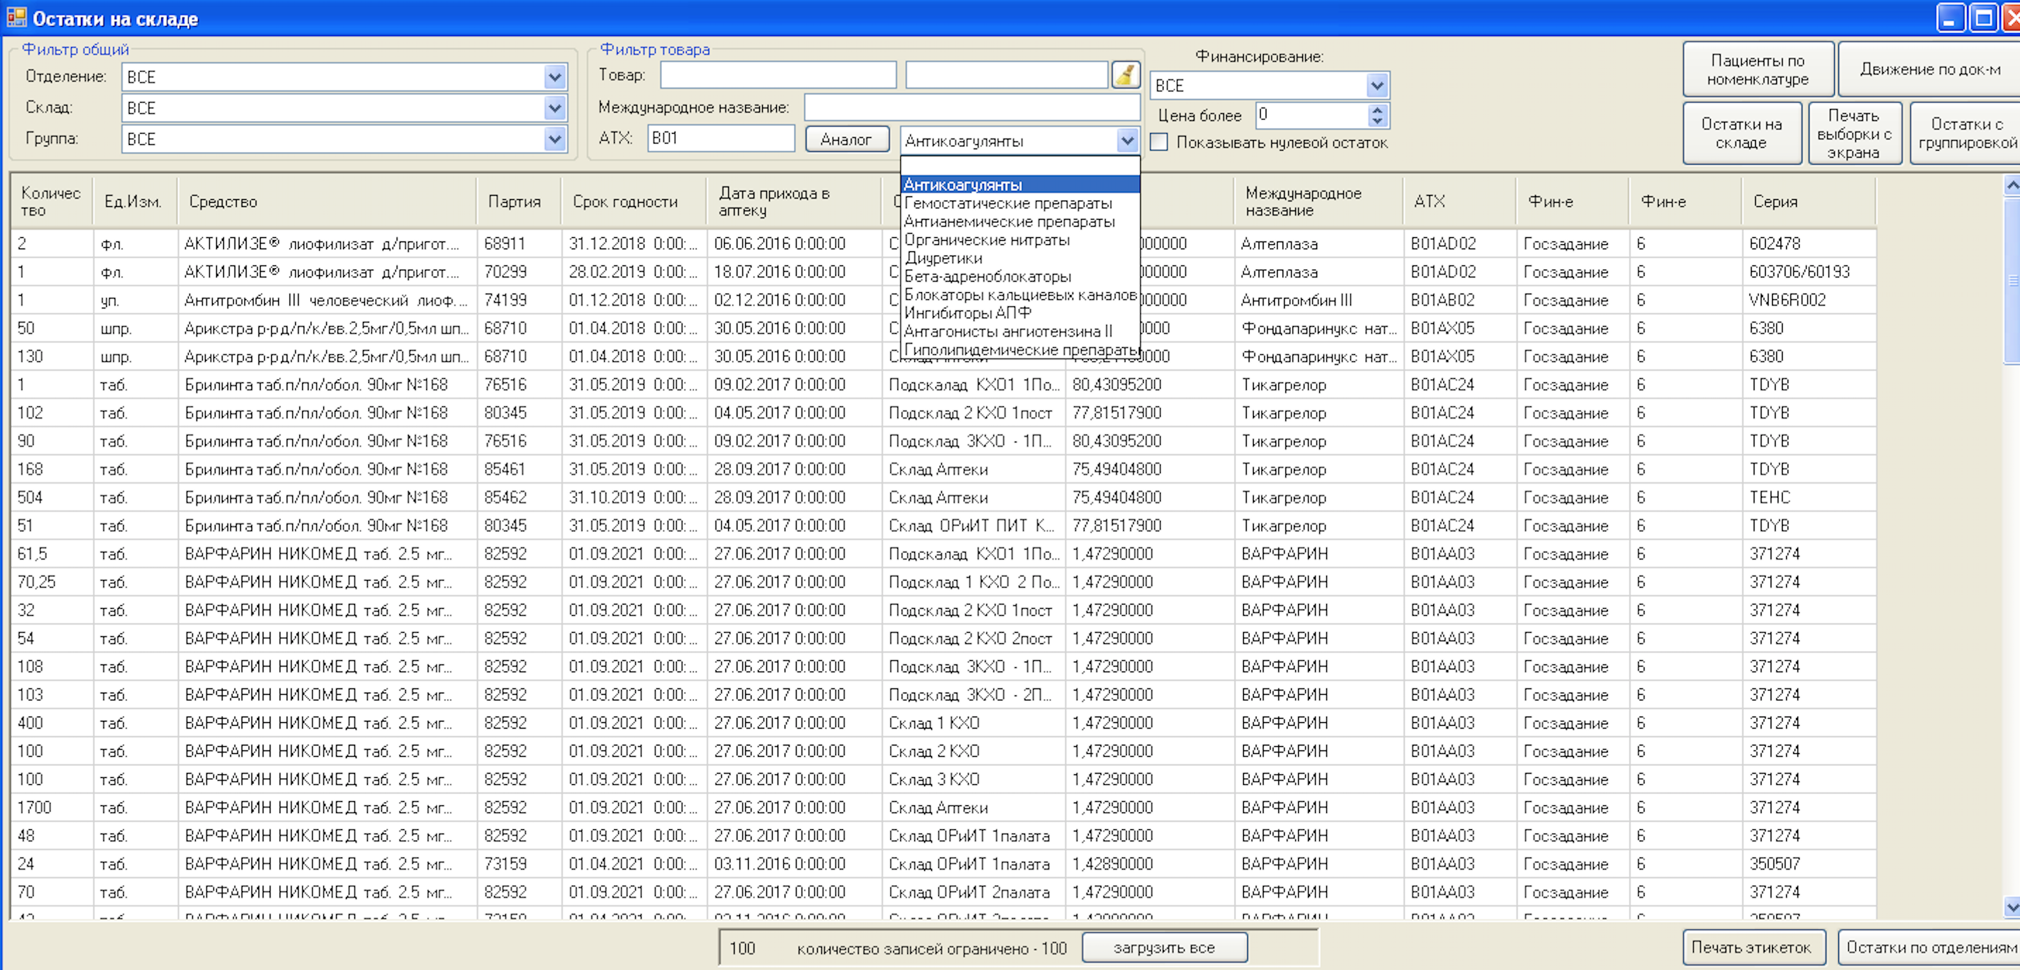
Информация о ЛС
Наличие этих разделенных полей значительно упрощает поиск, фильтрацию и различные анализы, например АВС-VEN

Slide 44
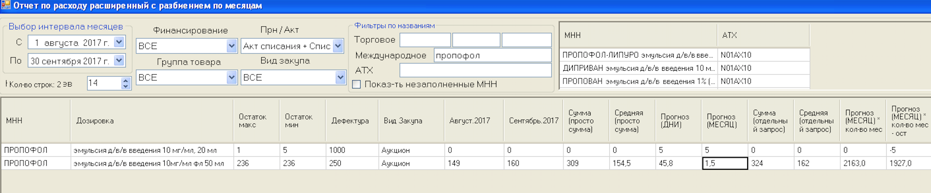
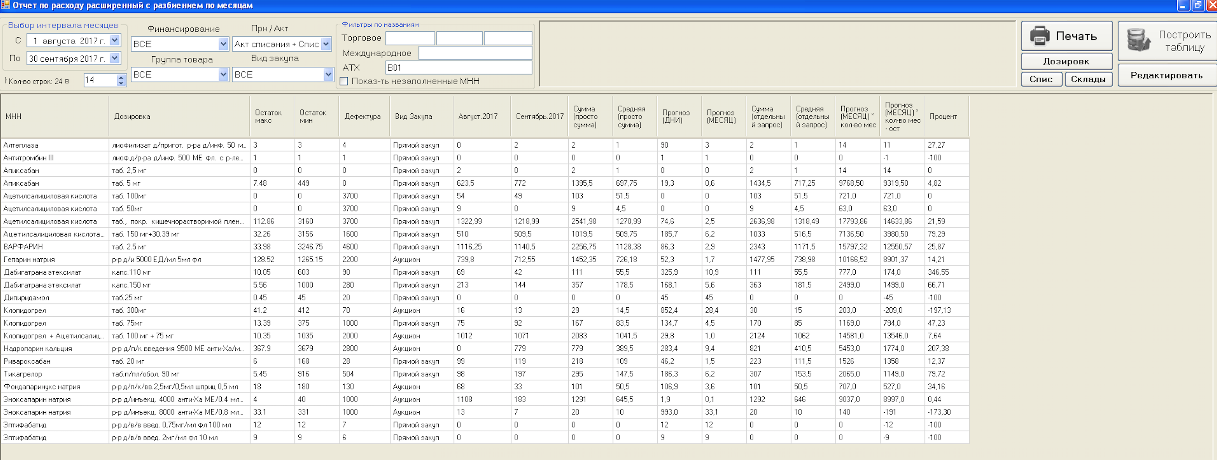
Информация о ЛС
Модуль расхода ЛП. Наличие его упрощает составление заявок, анализ потребления и тд. Учитывая 44-ФЗ данный модуль обосновывает ПОТРЕБНОСТЬ
Присутствует ТОЛЬКО МНН и Форма выпуска!

Slide 45
Информация о лабораторных и инструментальным методах исследования.

Slide 46
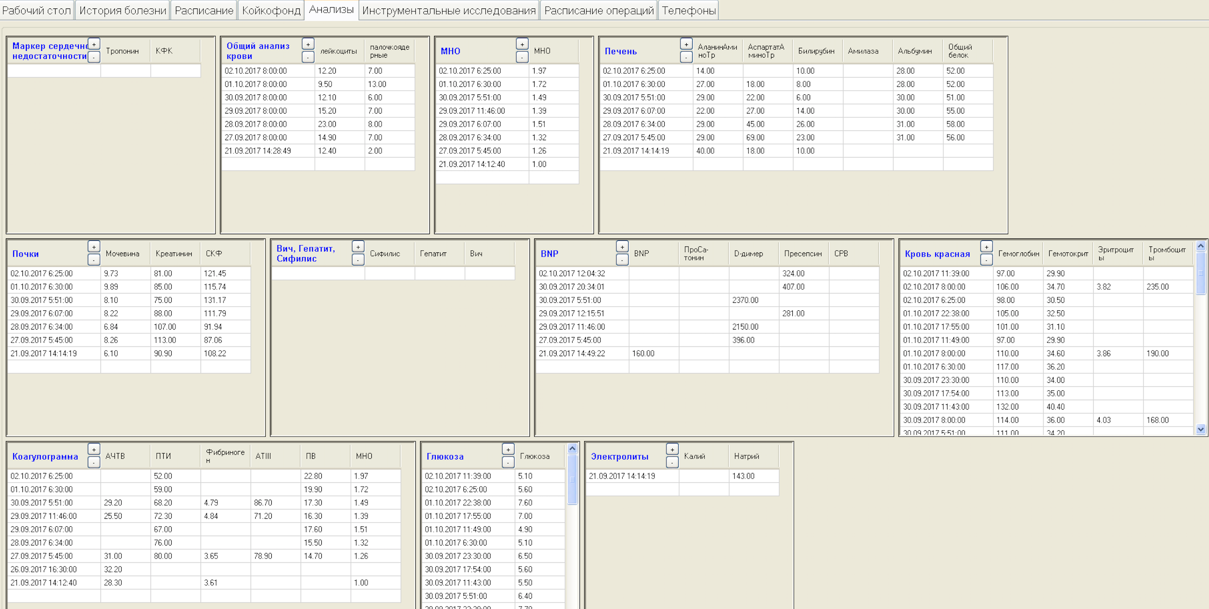
Информация о лабораторных и инструментальным методах исследования.
Была мечта – одним взглядом объять необъятное)))

Slide 47
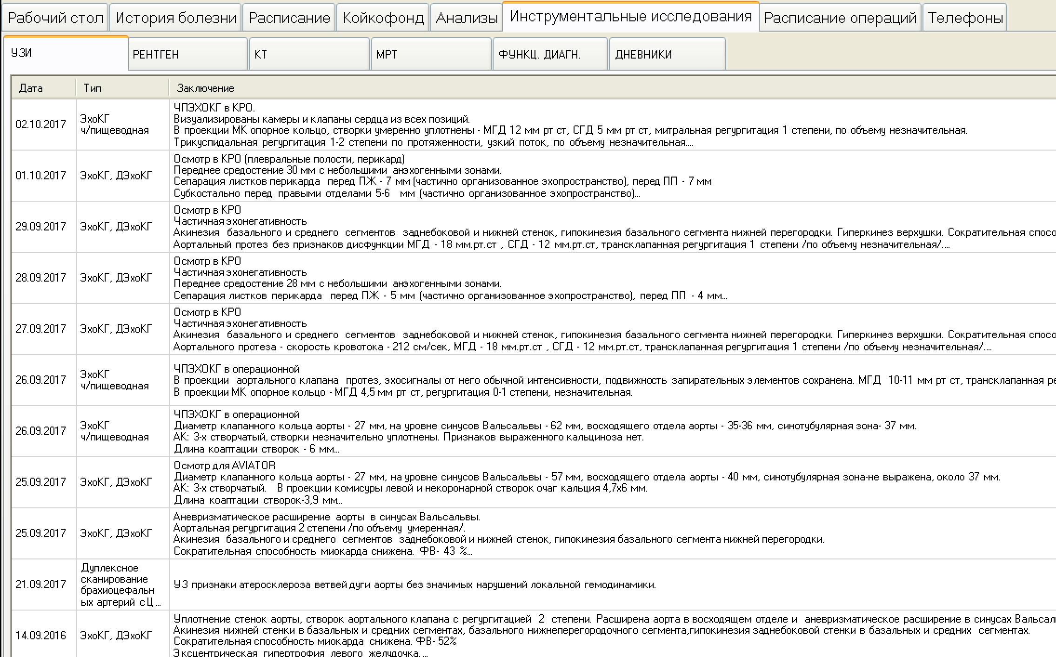
Информация о лабораторных и инструментальным методах исследования.

Slide 48
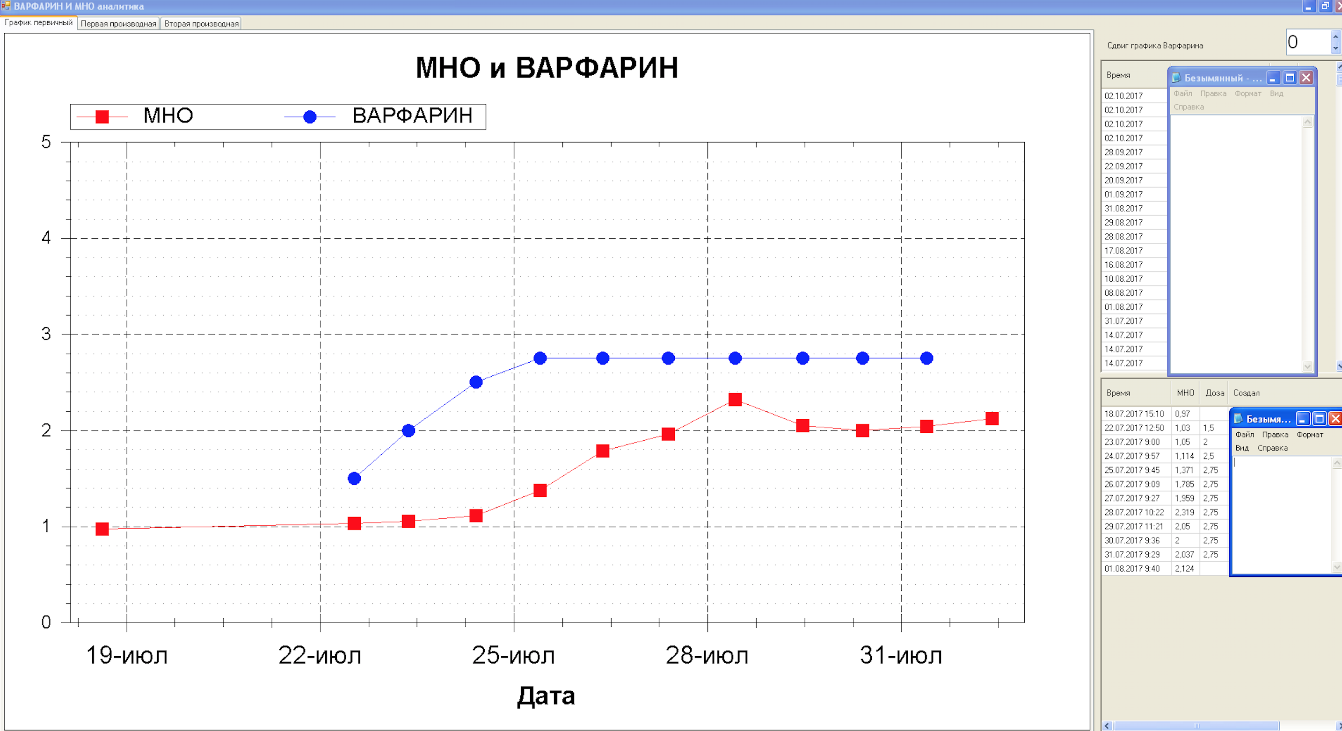
Информация о лабораторных и инструментальным методах исследования.

Slide 49
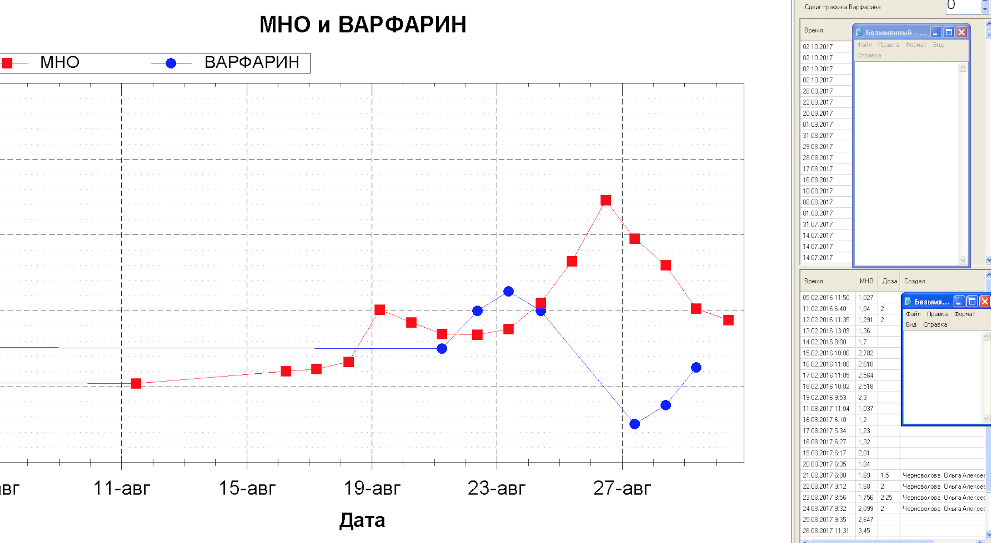
Информация о лабораторных и инструментальным методах исследования.

Slide 50
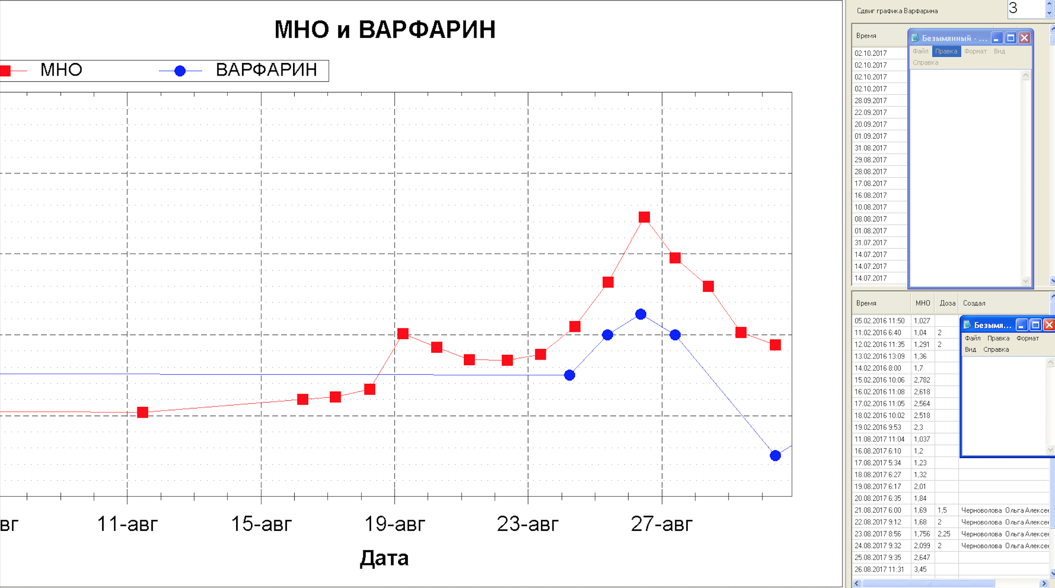
Информация о лабораторных и инструментальным методах исследования.

Slide 51
Контроль назначений

Slide 52
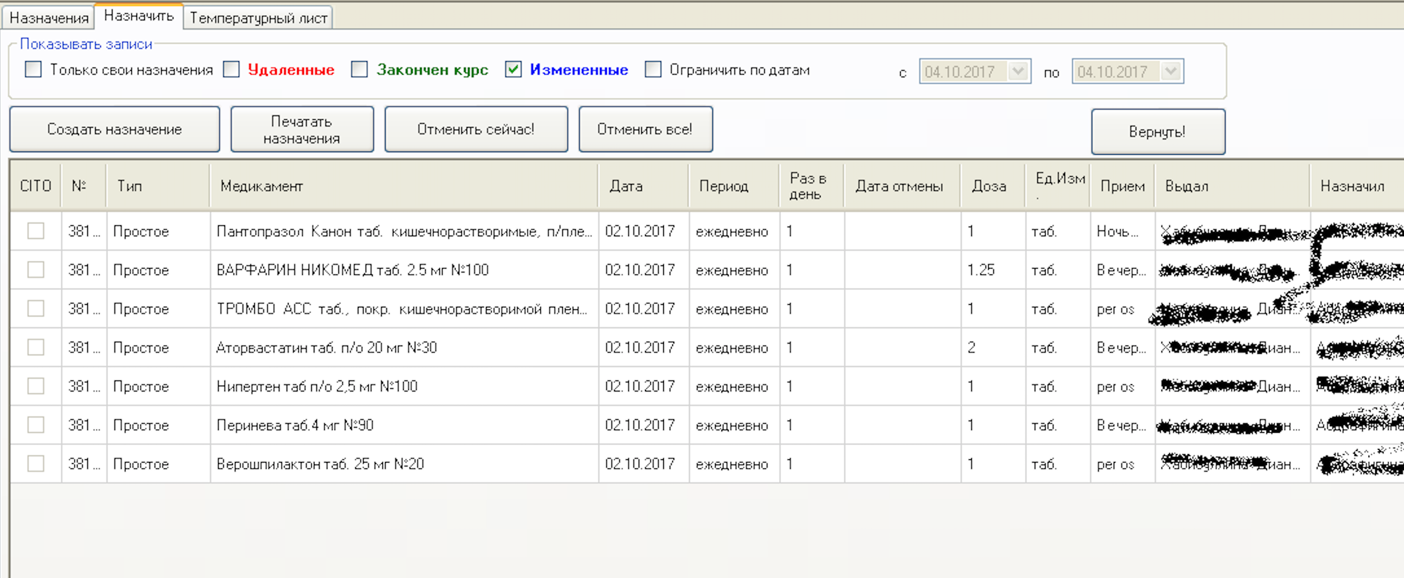
Контроль назначений
Вот так видит врач…

Slide 53
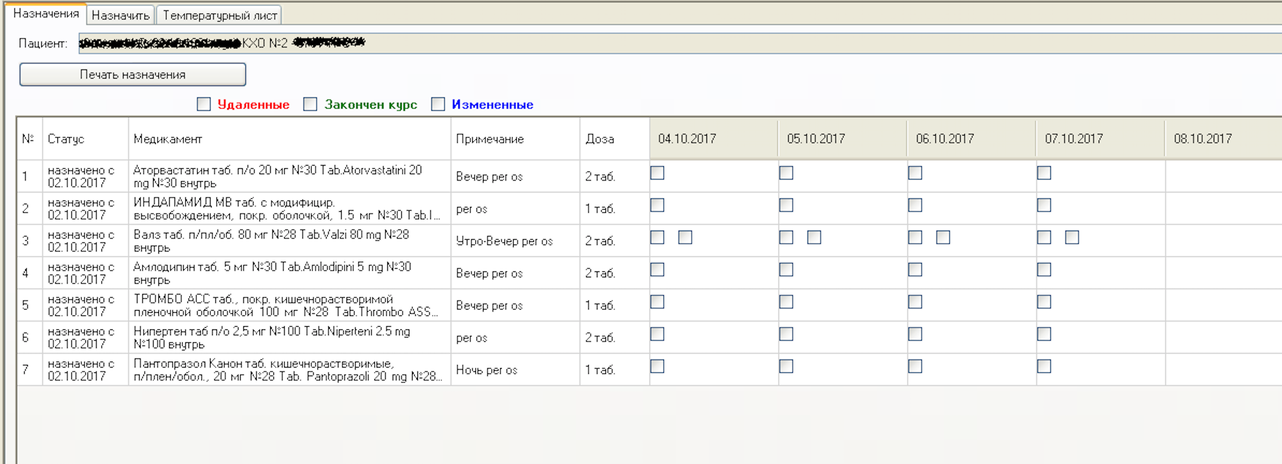
Контроль назначений
Вот так видит мед.сестра…

Slide 54
Контроль назначений
Так сколько типов назначений может быть?
Одноразовое
Простое
Сложное
Комбинирован-ное
Шаблоны

Slide 55
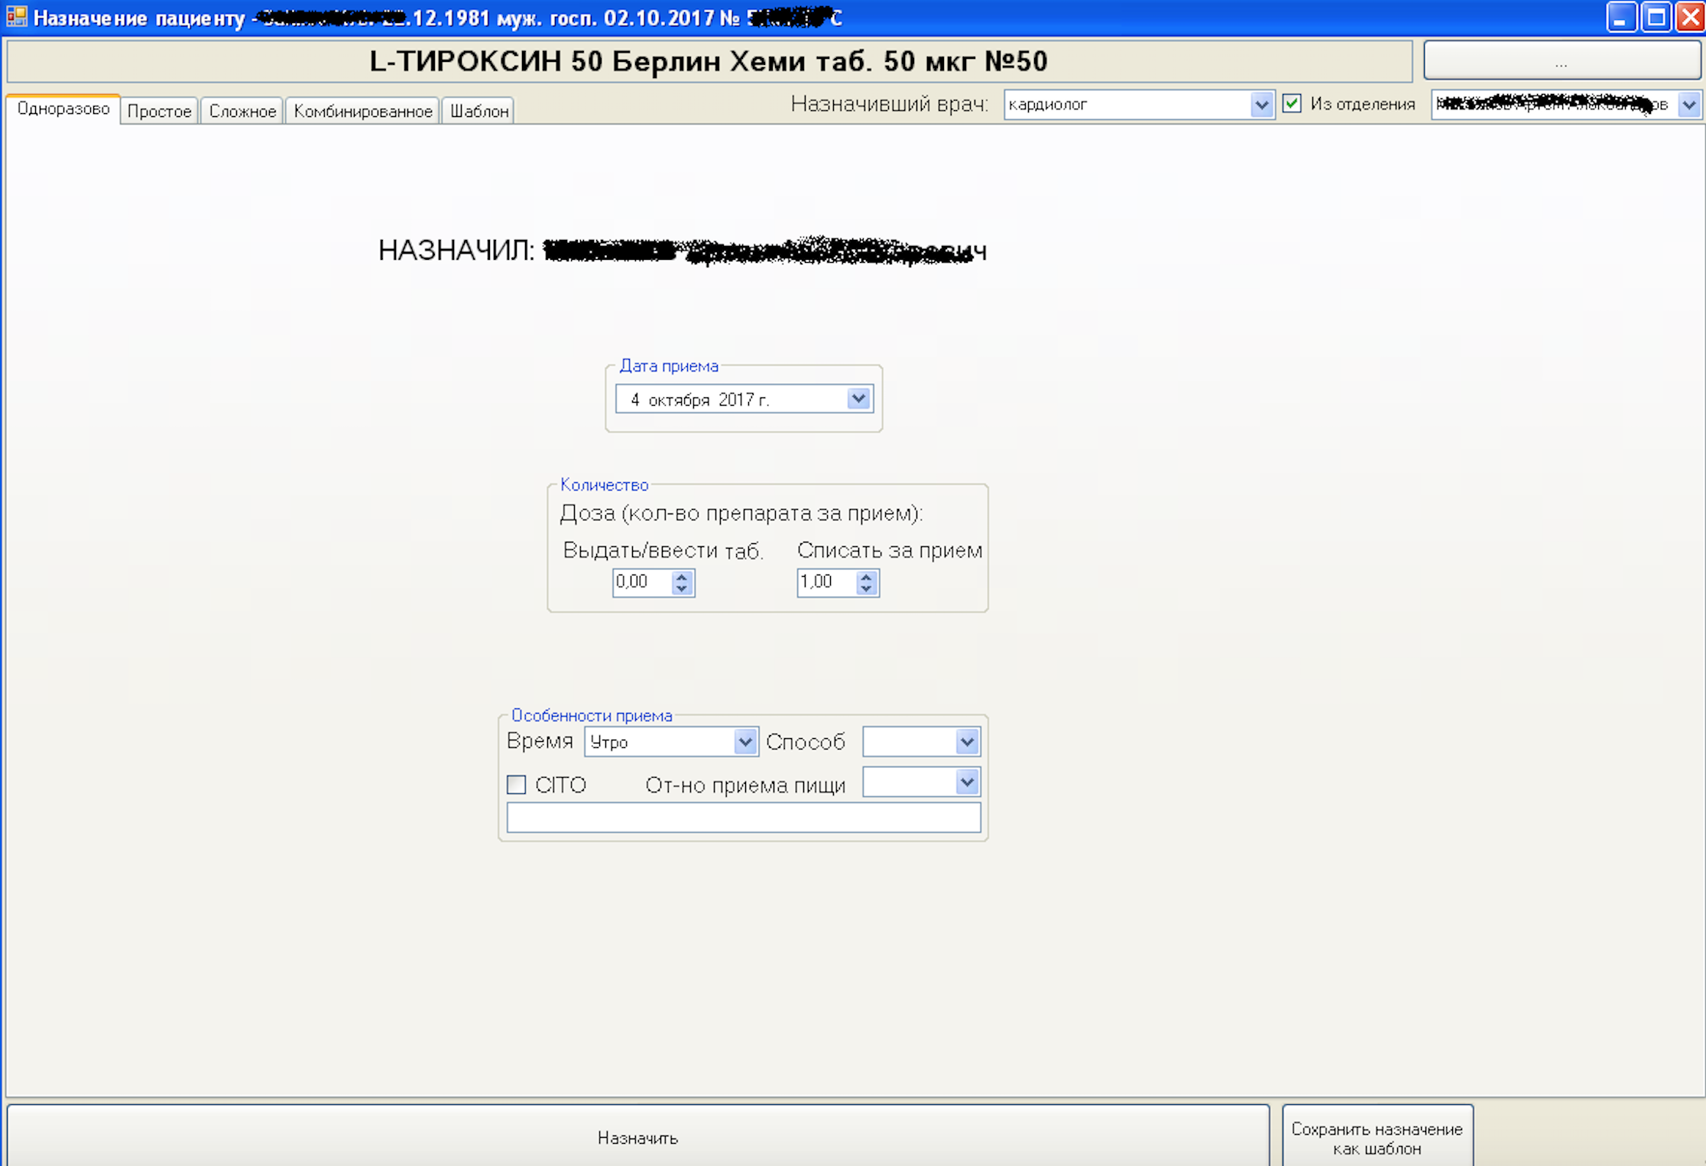
Контроль назначений

Slide 56
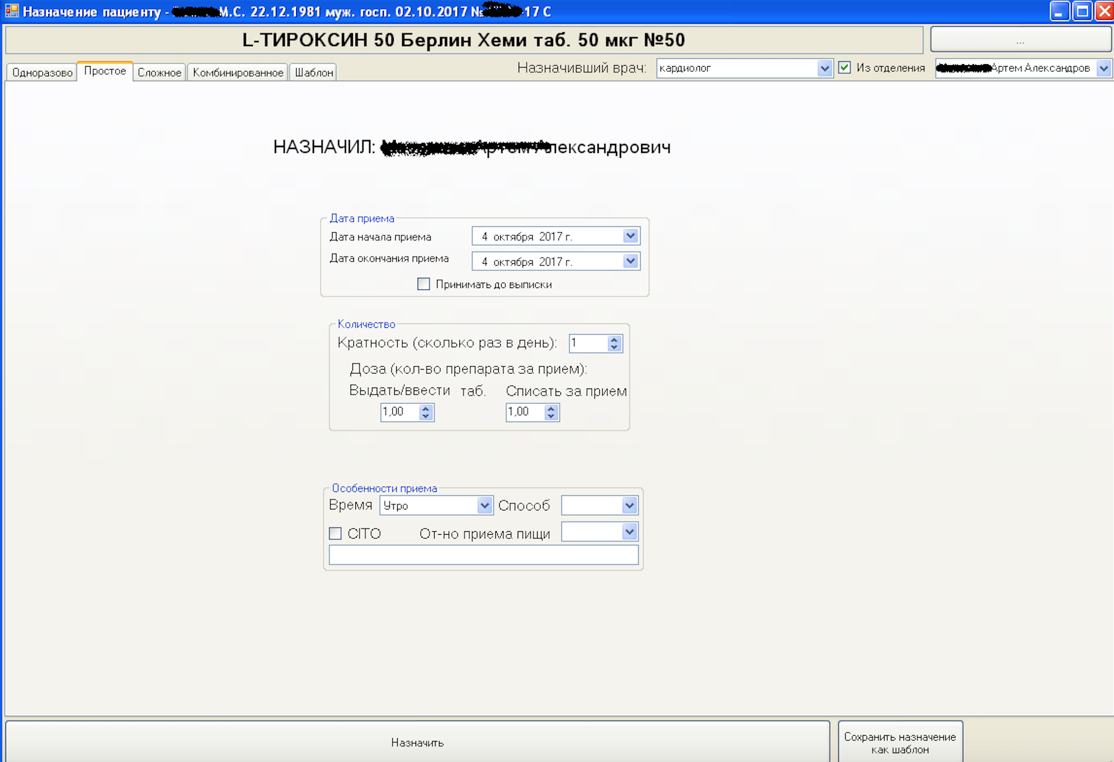
Контроль назначений

Slide 57
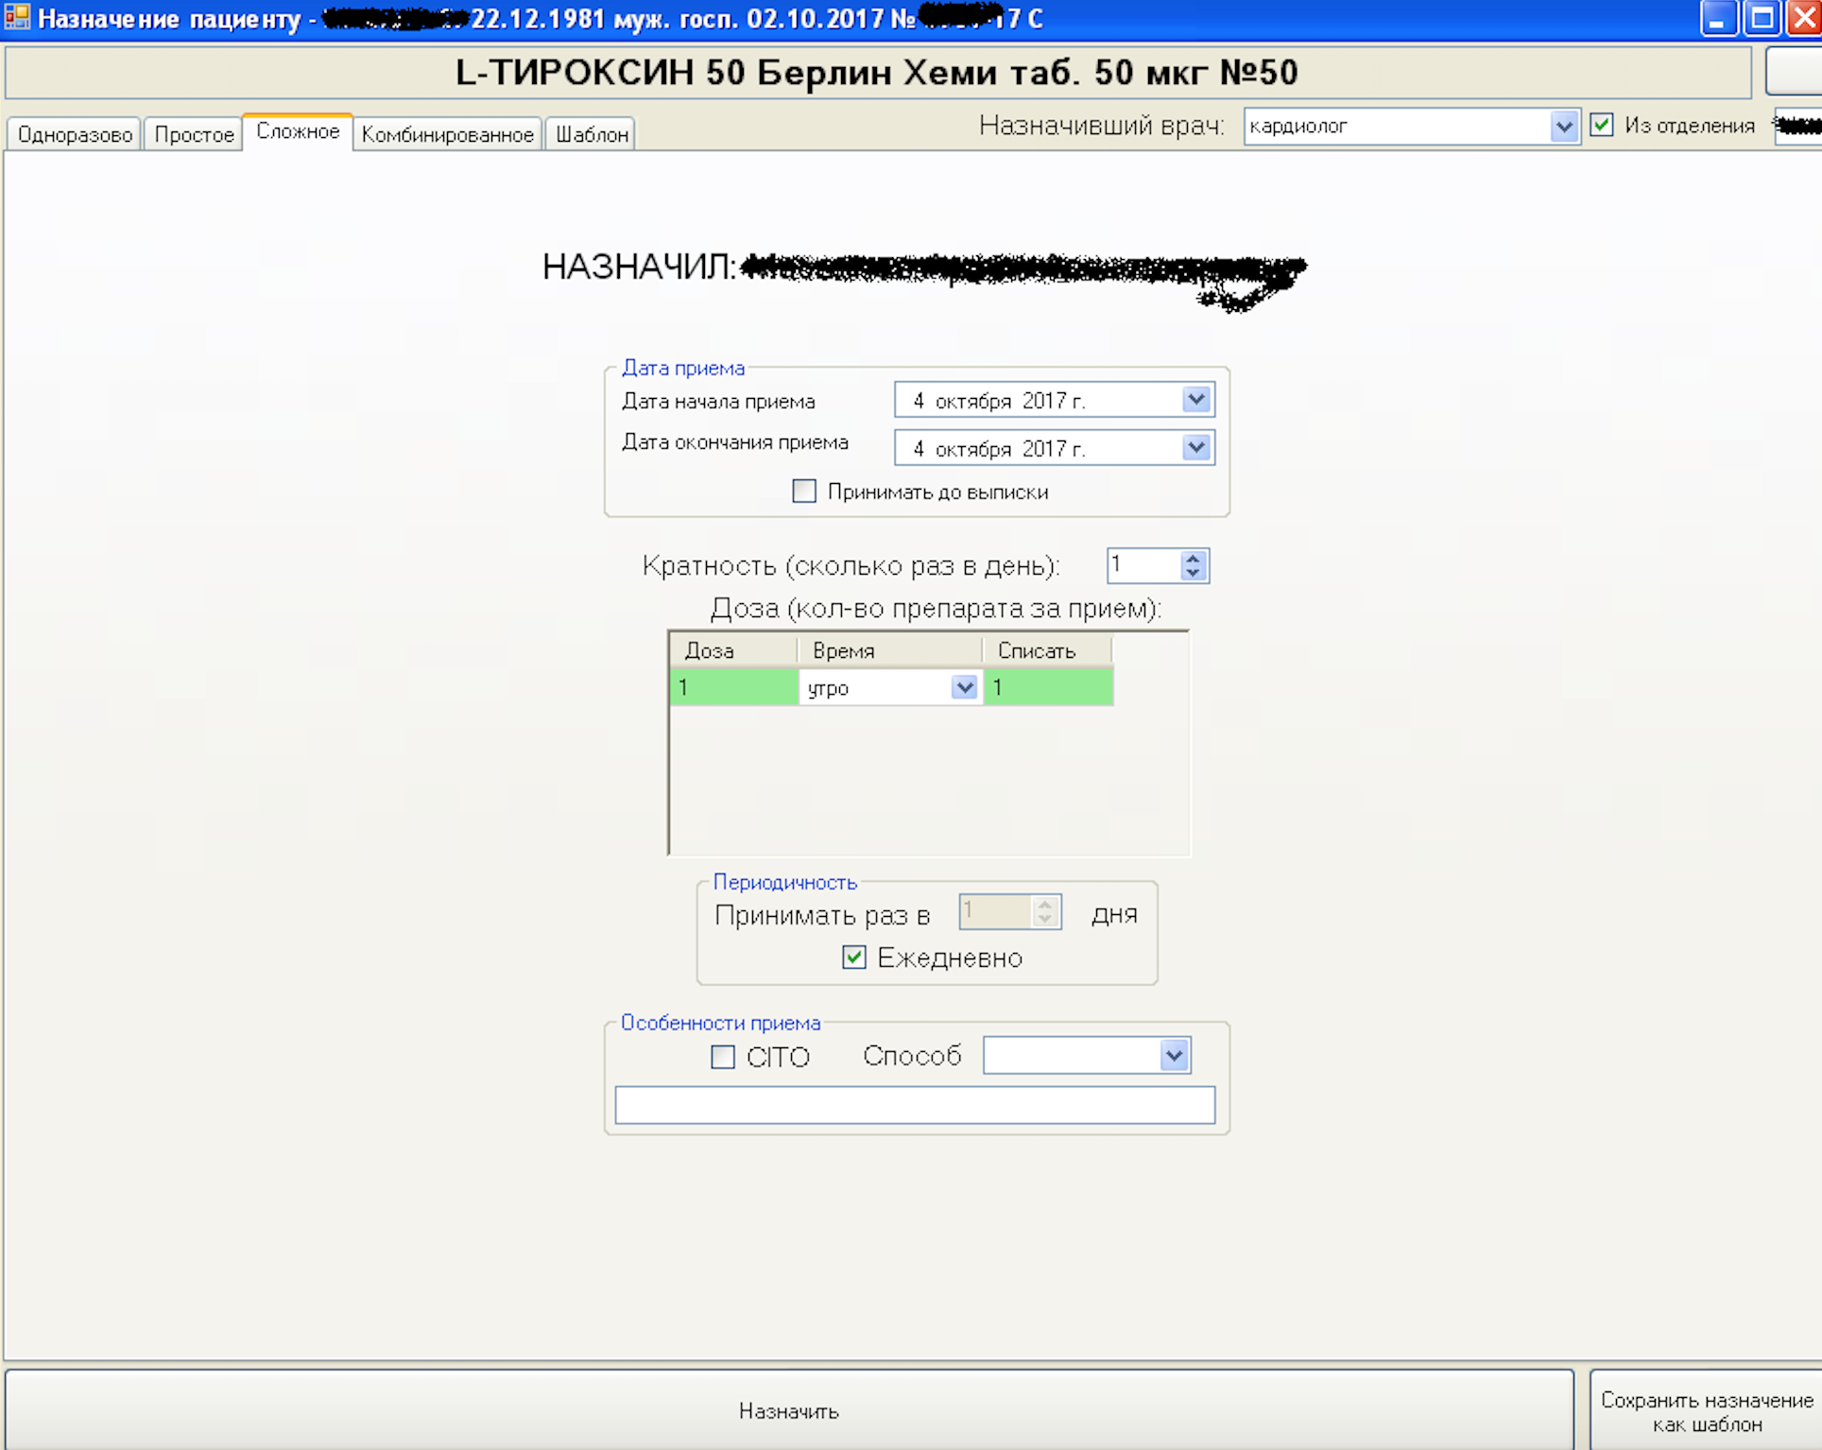
Контроль назначений

Slide 58
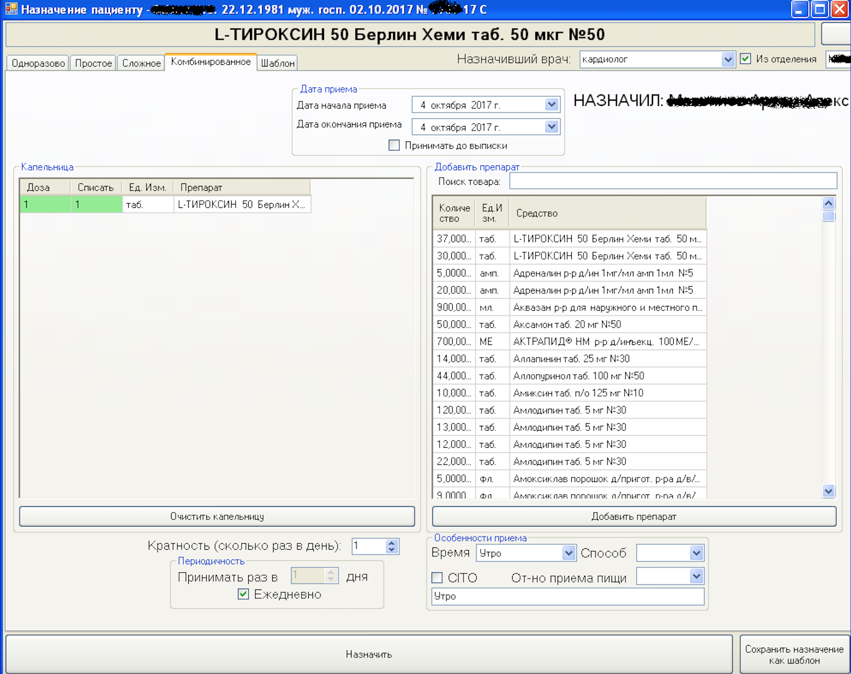
Контроль назначений

Slide 59
Заключение.

Slide 60
Триггеры

Slide 61
Триггеры
Требуйте наличие, добавление, исправление триггеров в МИС!
Пять и более препаратов -> пометка ВК
В назначении есть критическое взаимодействие ЛП
Появление критического лабораторного анализа (добавление мобильного информирования)
Др…..

Slide 62
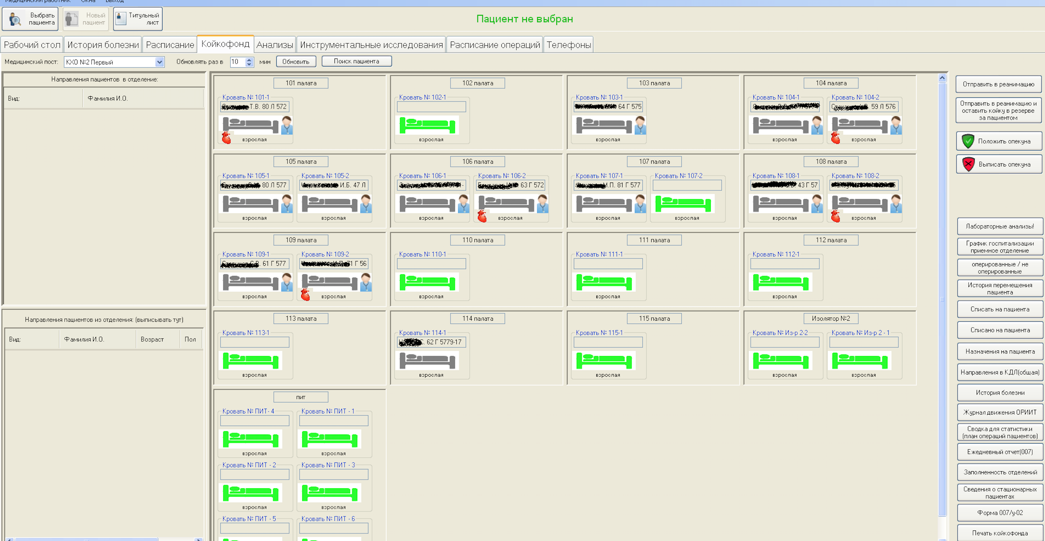
Заключение.

Slide 63
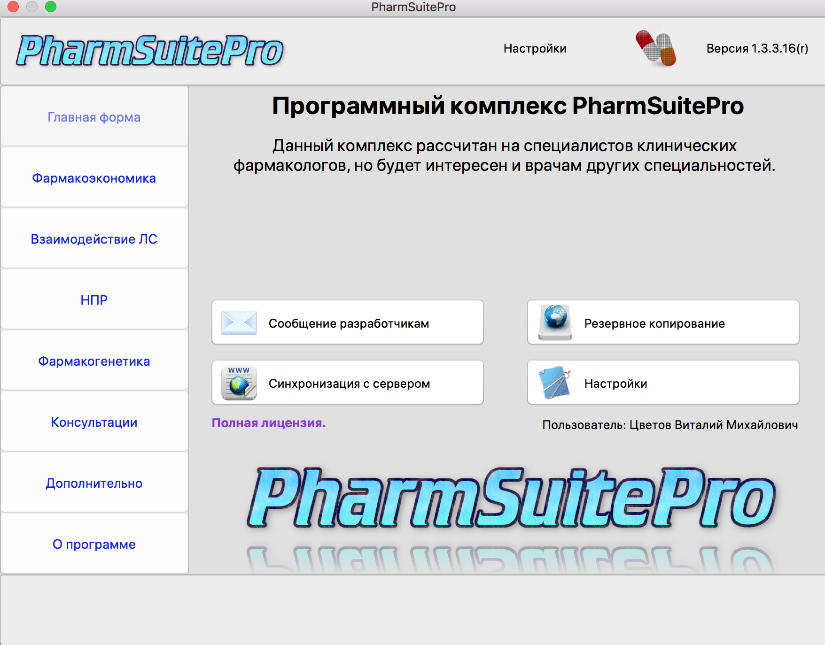
http://pharmsuite.ru

Slide 64
Заключение.
Подходите тщательно к выбору электронной истории болезни. Выбор «движка» и БД – на ваше усмотрение и возможности.
Требуйте, что бы в цены входило настройка, сопровождение не менее года, а то и больше.
Выбирайте МИС, которая обязательно надстраивается и с возможностью «дописывания». Лучше, что бы это было открыто для ваших программистов.
Учите своих программистов. «Допиливание» МИС – это не дело одного месяца!
Объясняйте врачу – это внедрение «новой кнопочки» – это только во благо!
Обучайте врачей компьютерной грамоте.
Обязательно дублируйте все записи врачей и назначения медикаментов на бумажном носителе!!!

Slide 65
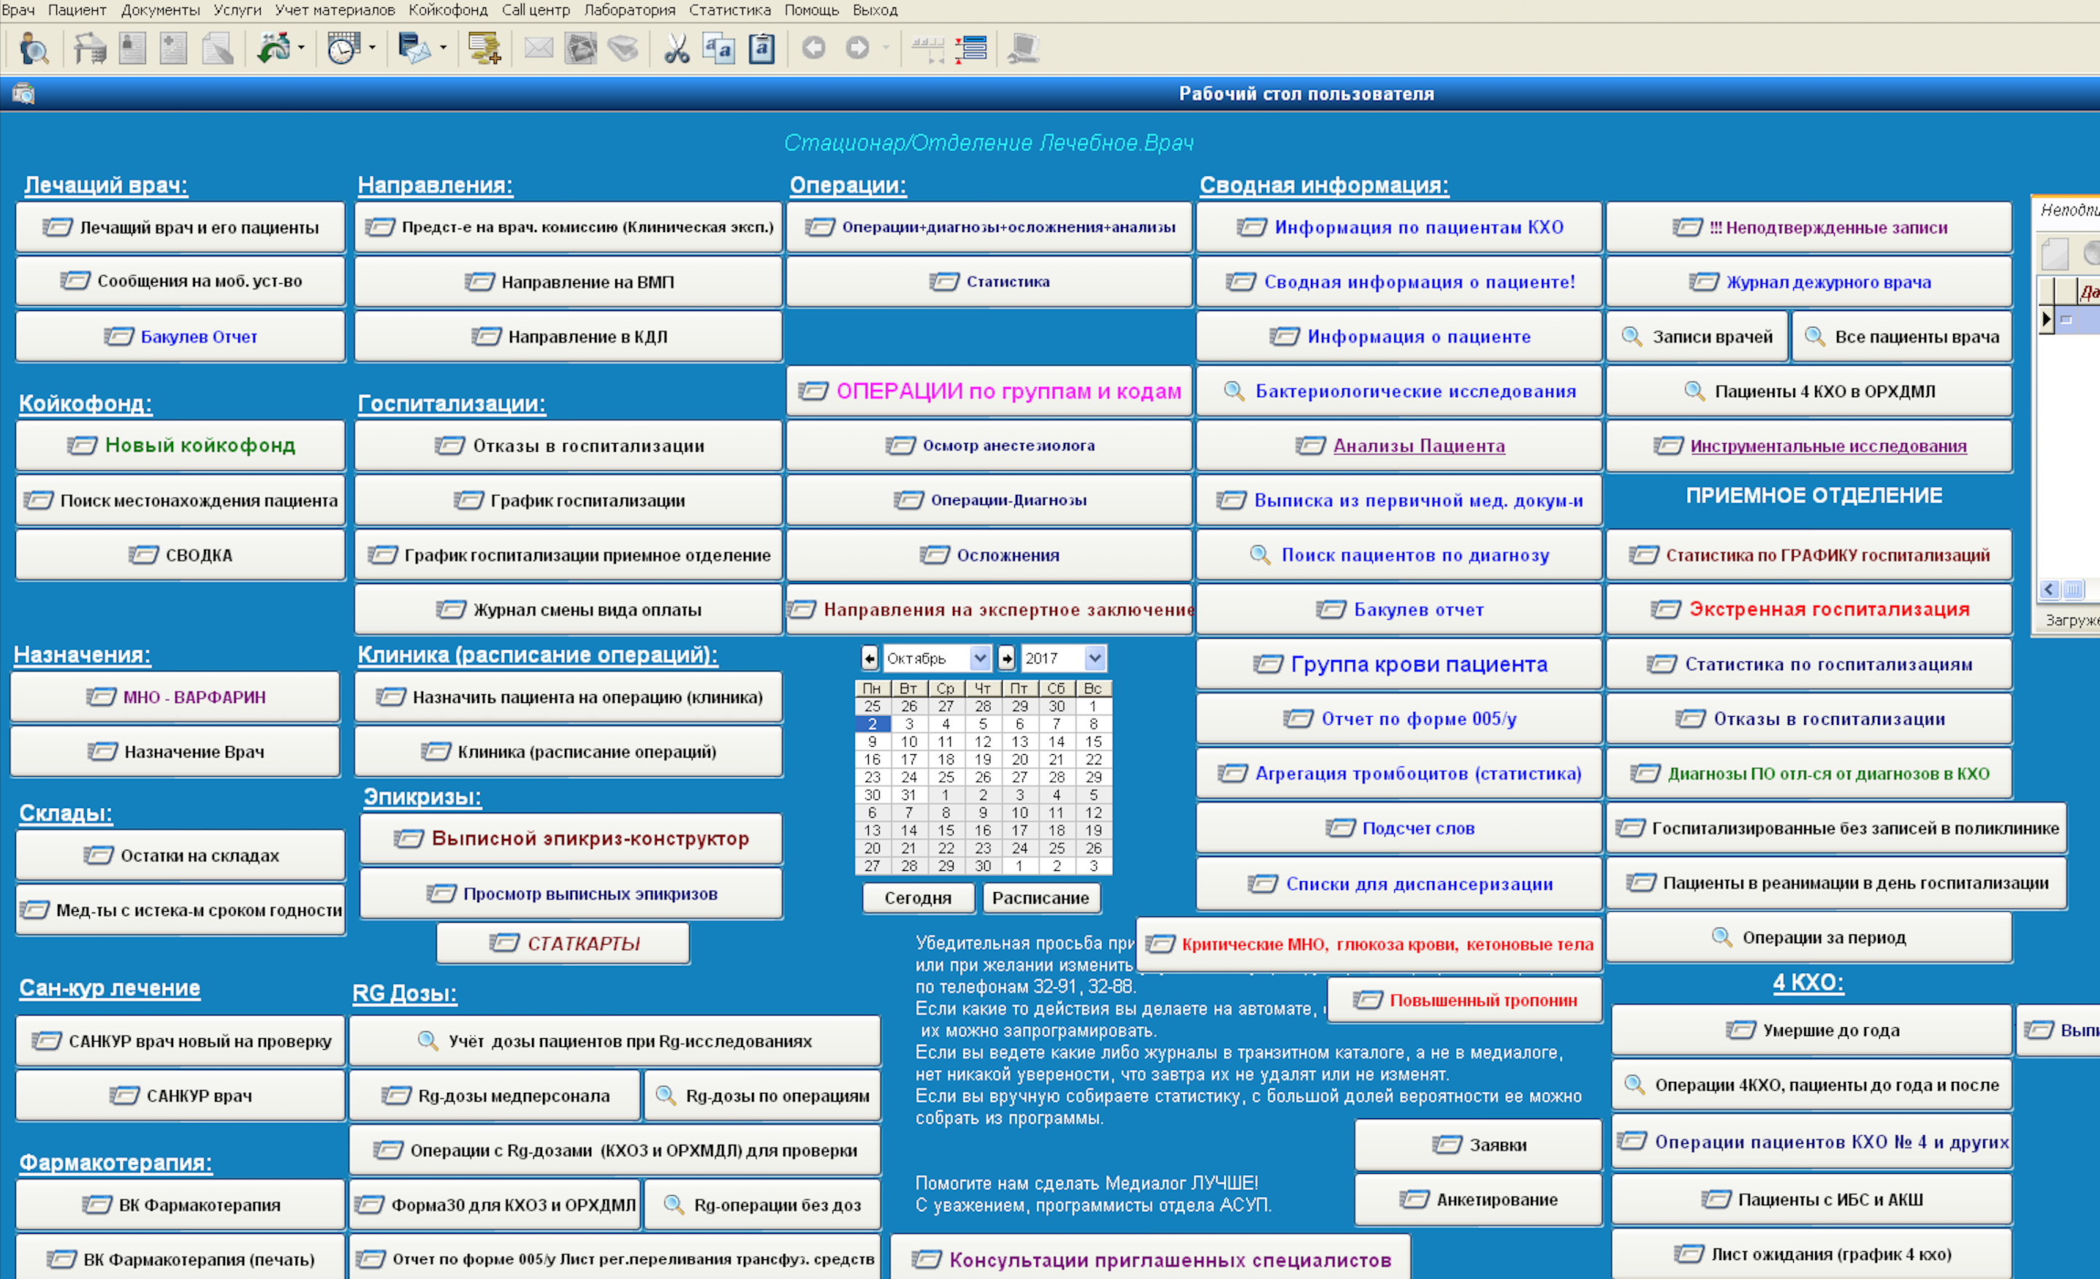
Заключение.

Slide 66
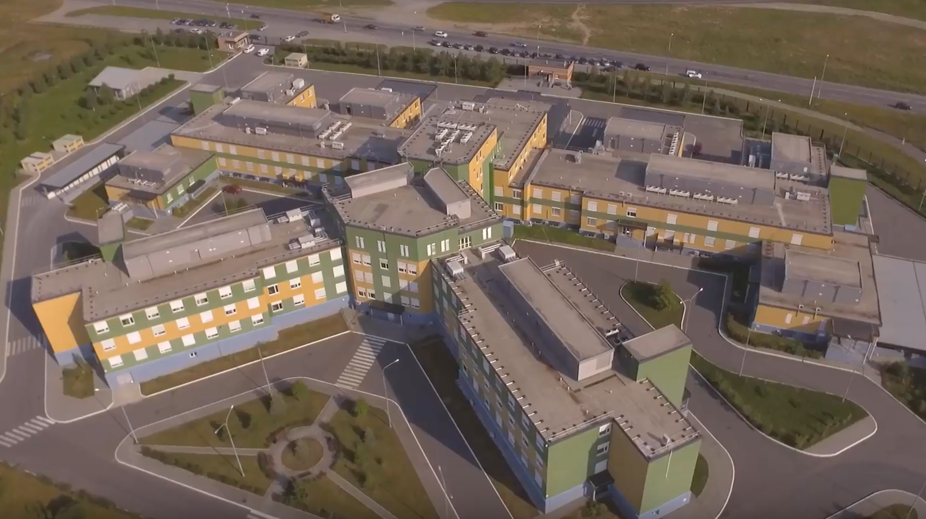
Заключение.

